Slide 1
三、自动控制系统的时域分析

Slide 2
主要内容
典型输入信号与时域性能指标
一阶系统的瞬态响应
二阶系统的瞬态响应
高阶系统分析
稳定性与代数稳定判据
稳态误差分析
西安交通大学自动化系

Slide 3
4 高阶系统分析
高阶系统概念
  需采用高阶微分方程描述的系统
  在控制工程中，几乎所有的控制系统都是高阶系统
处理方法
  尽可能采用低阶系统近似高阶系统，得到其动态性能指标的估算公式
  对于不能简化为低阶系统的高阶系统，可采用数值计算方法进行仿真，得到系统的瞬态性能指标
西安交通大学自动化系

Slide 4
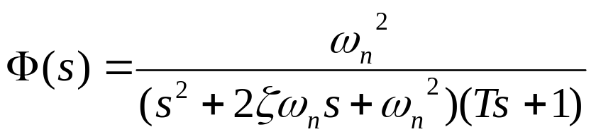


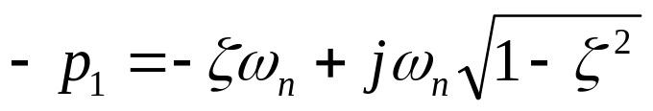
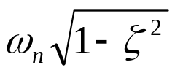


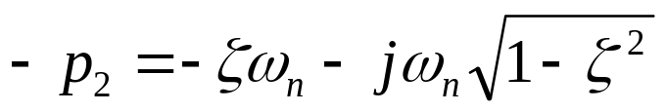


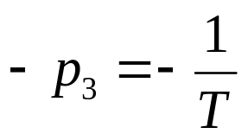
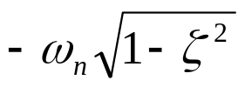

4 高阶系统分析
典型三阶系统的瞬态响应
  传递函数
  极点分布（ ）
  相当于：典型二阶系统 + 惯性环节
西安交通大学自动化系

Slide 5
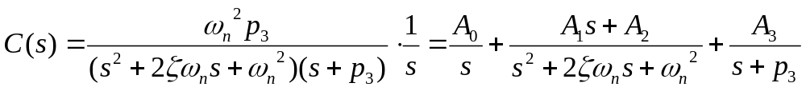

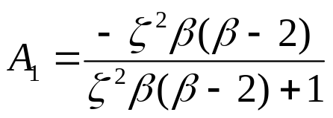
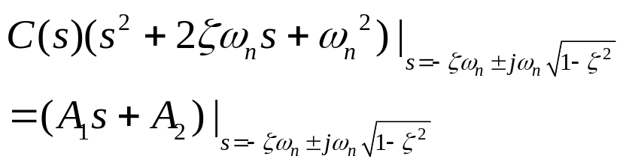
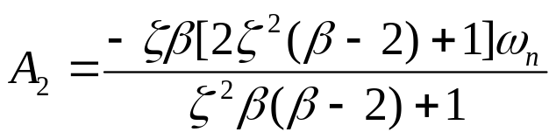
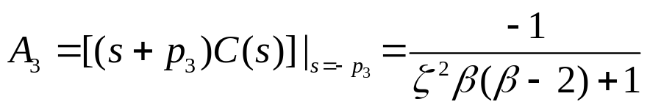
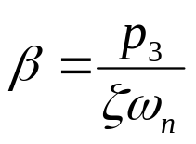
4 高阶系统分析
  单位阶跃响应
  式中，
  ，表示实极点和共轭复极点的相对位置
西安交通大学自动化系

Slide 6
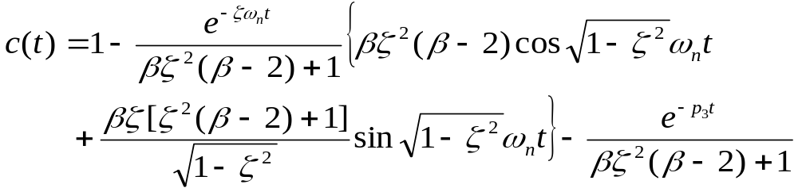


4 高阶系统分析
  单位阶跃响应
  三部分：稳态项 + 共轭复极点对应的衰减振荡项 + 实极点对应的衰减指数项
1）三阶系统的阶跃响应与实极点和共轭复极点的相对位置有关
2）当 时，表示实极点远离虚轴，共轭复极点离虚轴近，系统的瞬态特性主要由共轭复极点决定，呈二阶系统的特性
3）当 时，表示实极点离虚轴近，共轭复极点远离虚轴，系统的瞬态特性主要由实极点决定，呈一阶系统的特性
西安交通大学自动化系

Slide 7
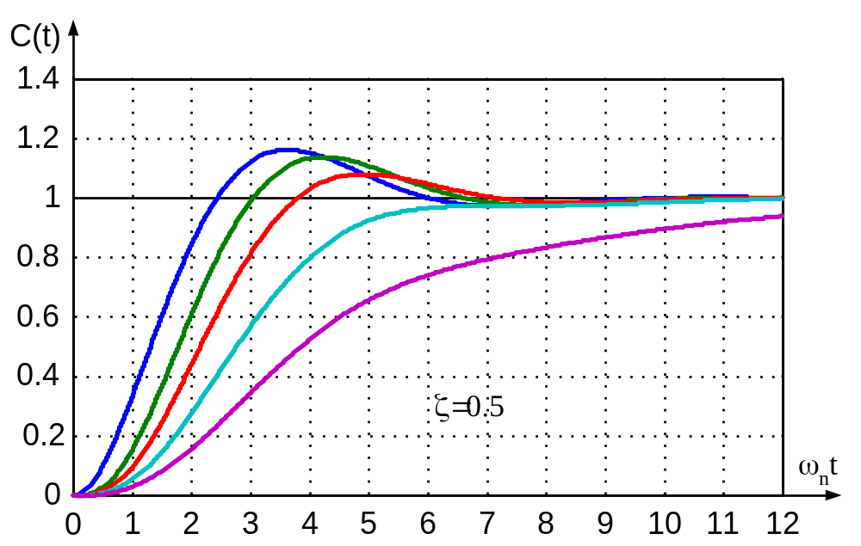
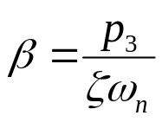


4 高阶系统分析
  表示无实极点
  在保持 不变的前提下，加入实极点后，超调量下降，调节时间增长
β=2
β=∞
β=4
β=1
β=0.5
西安交通大学自动化系

Slide 8





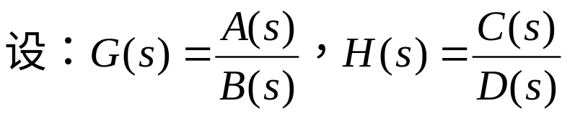
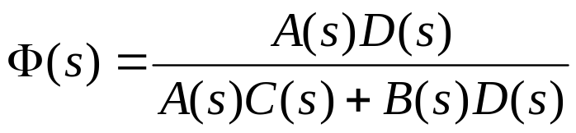
4 高阶系统分析
高阶系统分析
  闭环传递函数的零点由前向传递函数的零点和反馈传递函数的极点构成
  闭环传递函数的极点由开环传递函数的零点和开环传递函数的极点构成
西安交通大学自动化系

Slide 9
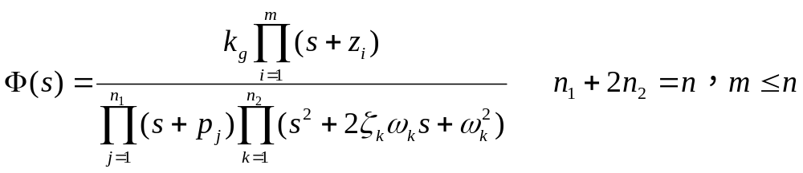
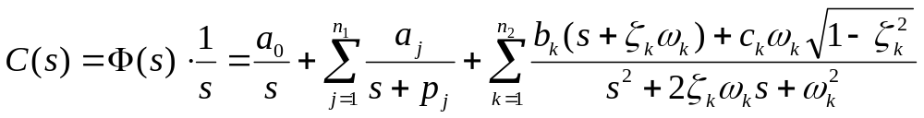
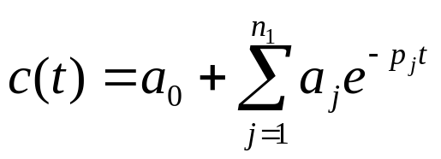
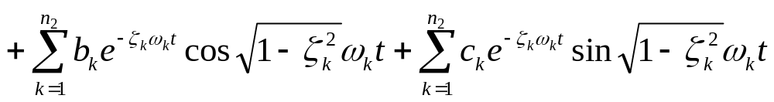
4 高阶系统分析
  高阶系统传递函数的零极点形式
  单位阶跃响应
西安交通大学自动化系

Slide 10

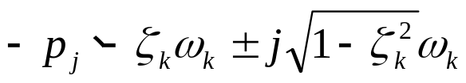

4 高阶系统分析
  高阶系统的单位阶跃响应
  高阶系统的阶跃响应由一些简单函数项组成，即由一阶、二阶系统的响应组成。
  不仅与闭环极点 有关，而且与系数
  有关，而这些系数都与闭环零、极点有关。
  因此，高阶系统的阶跃响应取决于闭环系统的零、极点分布。
西安交通大学自动化系

Slide 11
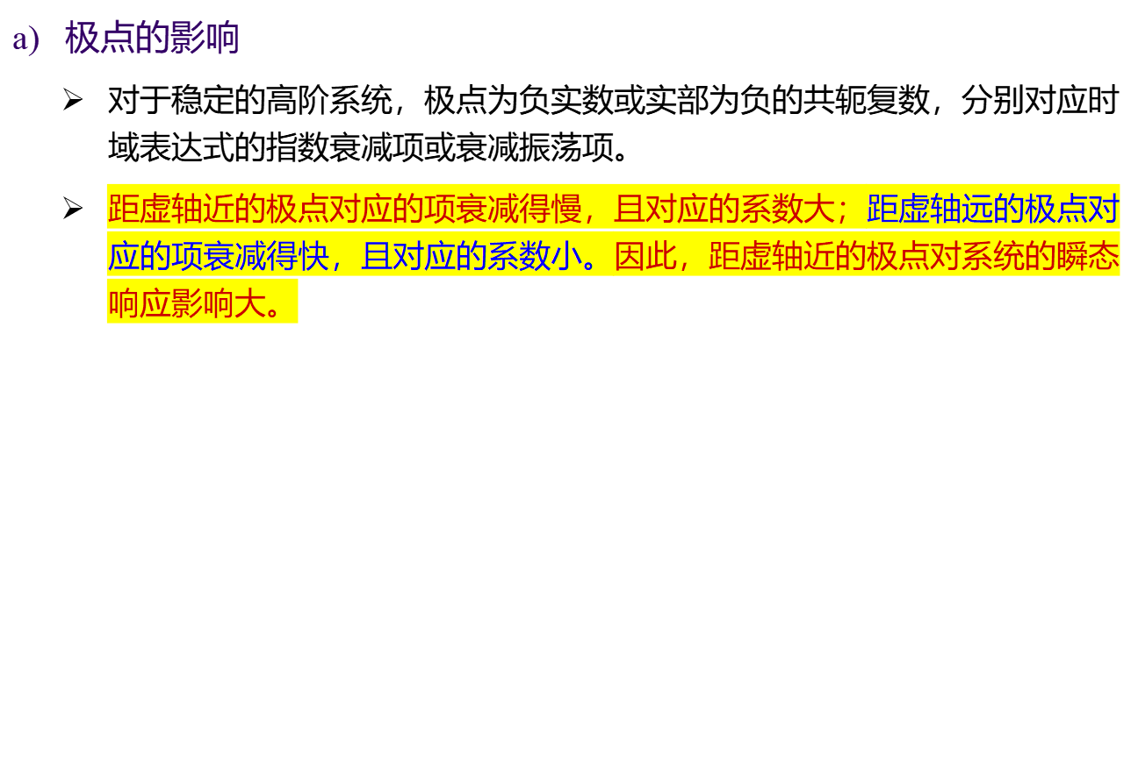
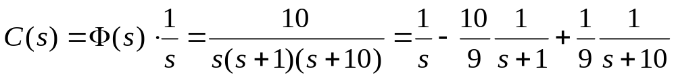
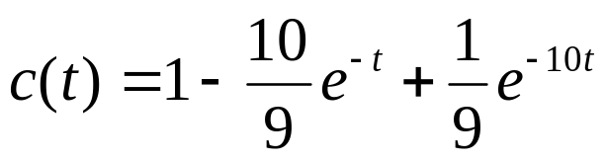
4 高阶系统分析
西安交通大学自动化系

Slide 12
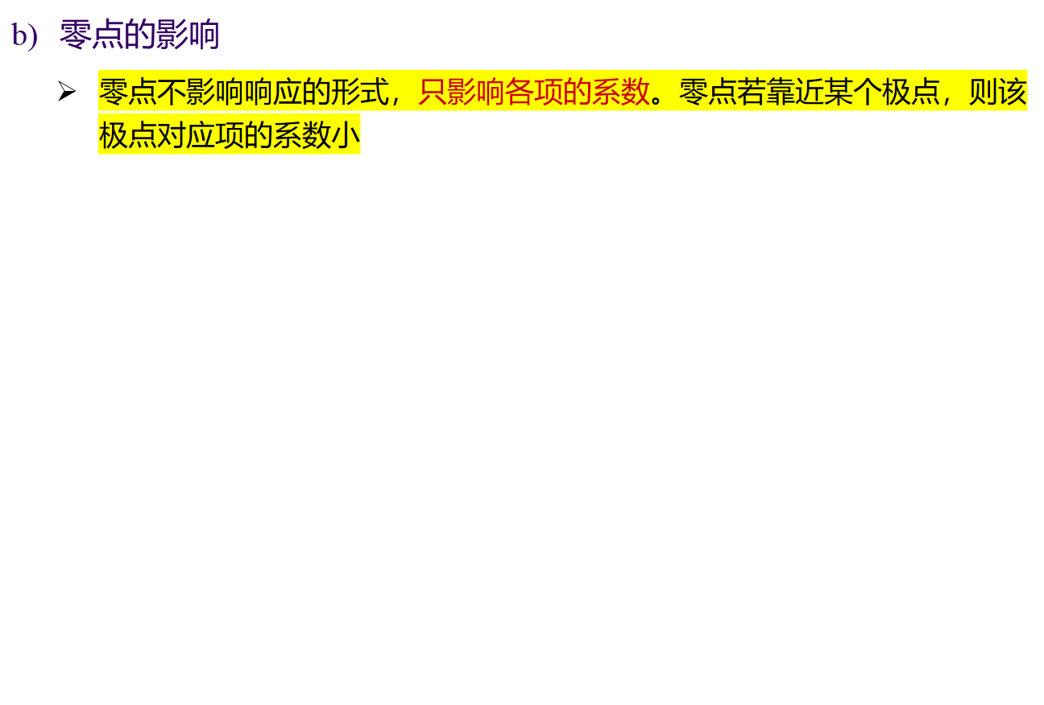
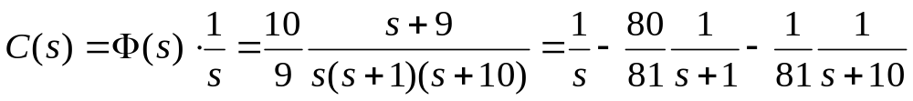
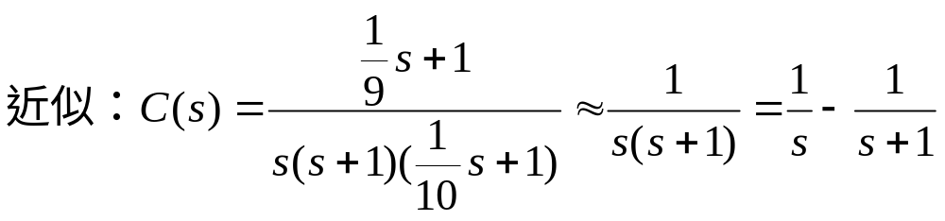
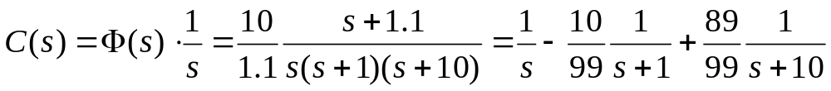
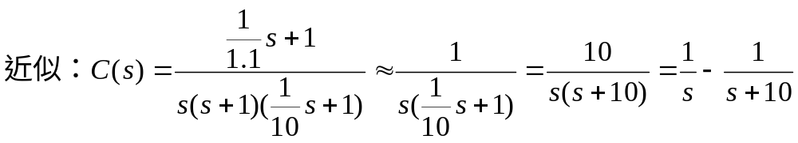
4 高阶系统分析
西安交通大学自动化系

Slide 13
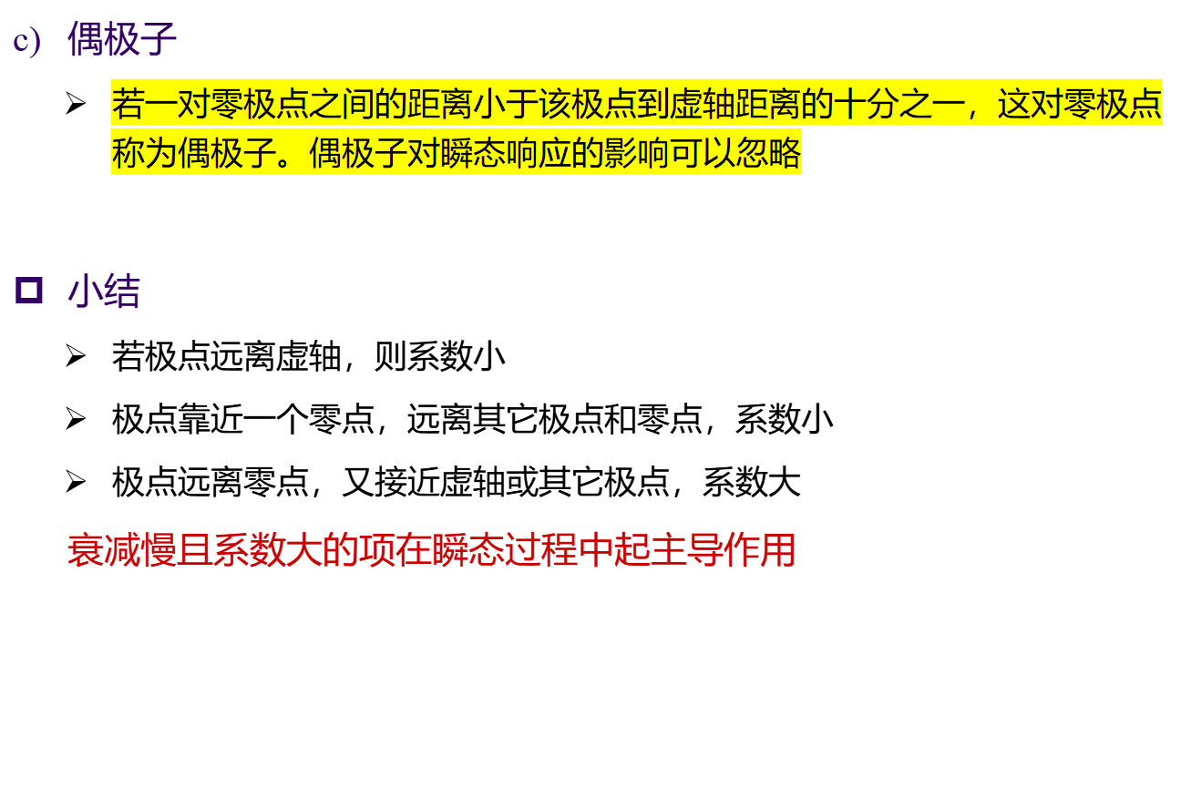
4 高阶系统分析
西安交通大学自动化系

Slide 14
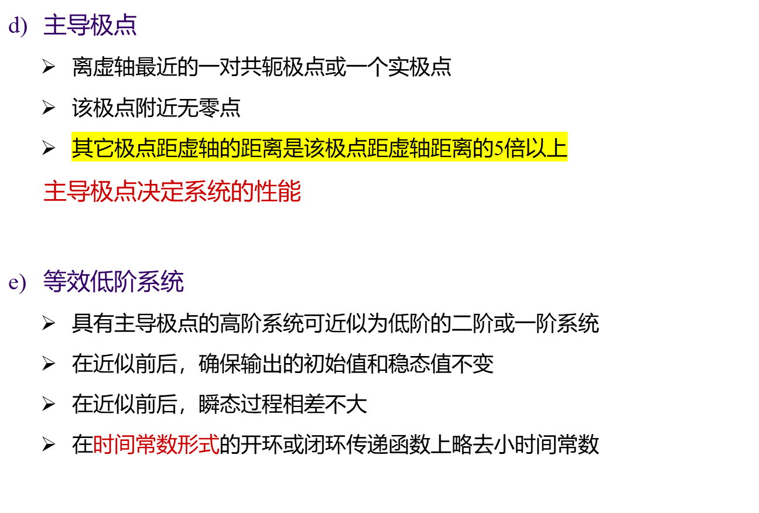
4 高阶系统分析
西安交通大学自动化系

Slide 15
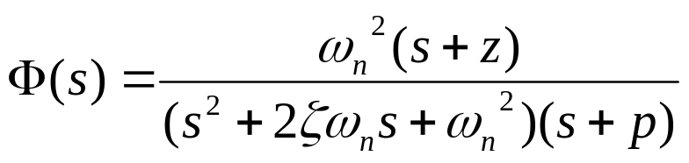


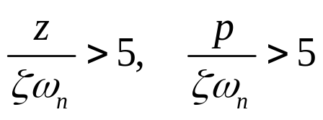



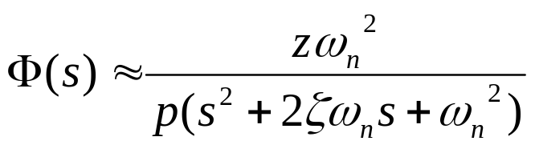

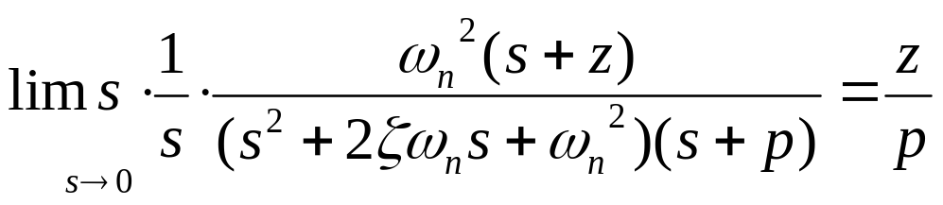
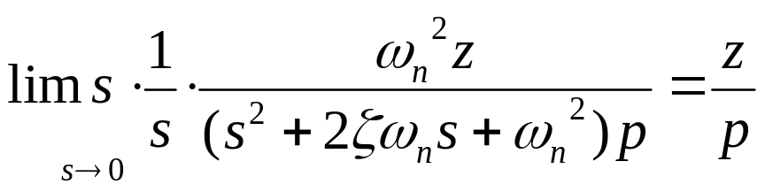
4 高阶系统分析
例：
  若
  那么
  假设输入为单位阶跃函数，化简前后的稳态值为：
西安交通大学自动化系

Slide 16
5 稳定性与代数稳定判据
5.1 稳定的基本概念
5.2 劳斯稳定性判据
5.3 赫尔维茨稳定性判据
5.4 劳斯稳定性判据的应用
5.5 结构不稳定系统的改进措施
西安交通大学自动化系

Slide 17
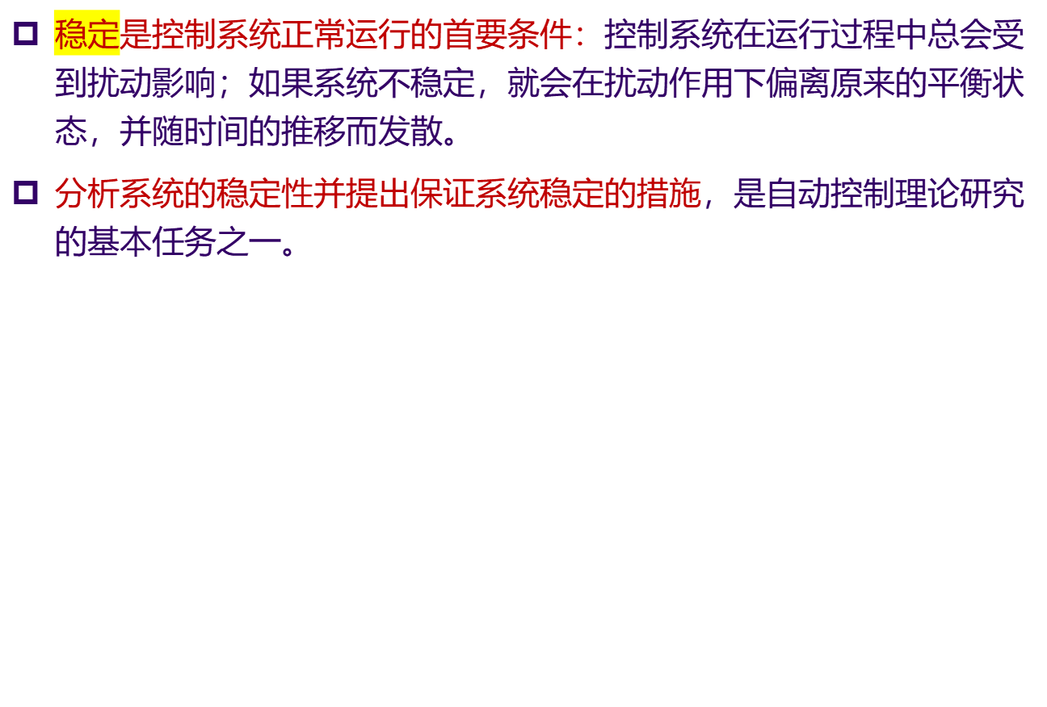

5.1 稳定的基本概念
西安交通大学自动化系

Slide 18
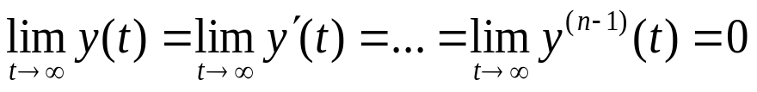

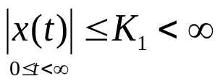
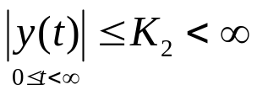
5.1 稳定的基本概念
渐近稳定性定义：
  线性定常系统在外作用影响下偏离平衡状态后，若外作用消失，系统经过足够长时间能够恢复到初始平衡状态，则称该系统稳定。
  对于线性定常系统，在非零初始条件下，若输入x(t)=0，且当t→∞时，系统的输出及其各阶导数为零，即
  则称该系统稳定。
有界输入-有界输出（BI-BO）稳定性定义：
  在零初始条件下，对线性定常系统施加一有界的输入，若由此引起的输出也是有界的，则称该系统稳定。
  对于线性定常系统，若 ，且当
  时， ，则称该系统稳定。
西安交通大学自动化系

Slide 19
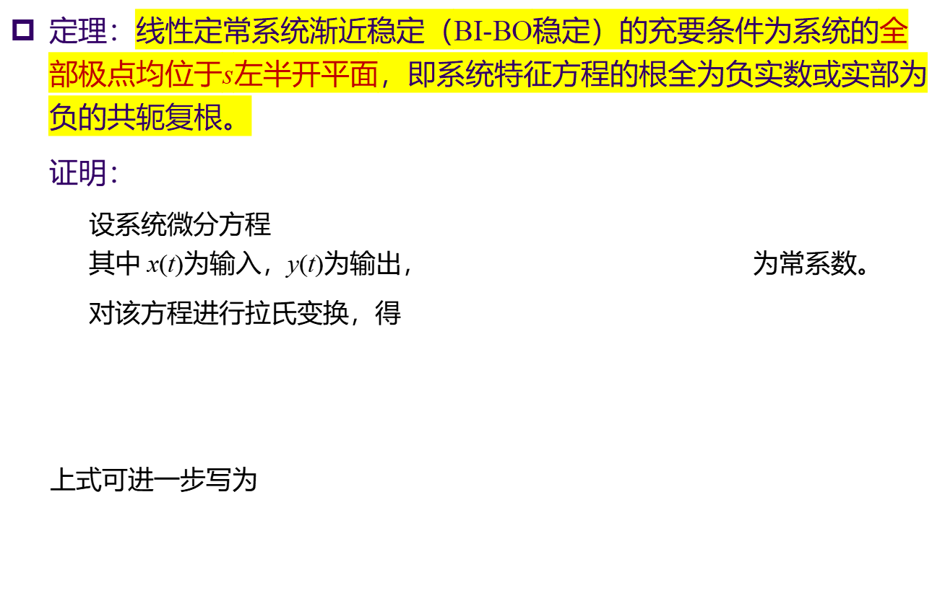

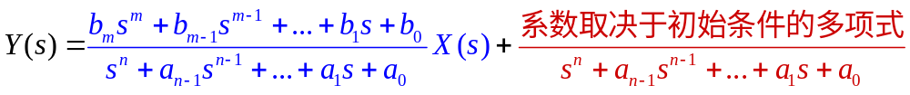
5.1 稳定的基本概念
+ 系数取决于初始条件的多项式
西安交通大学自动化系

Slide 20

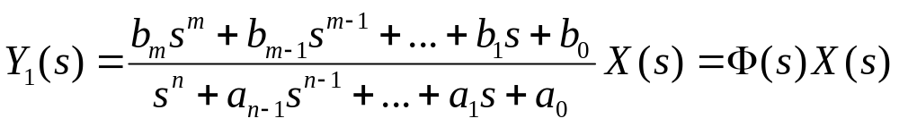
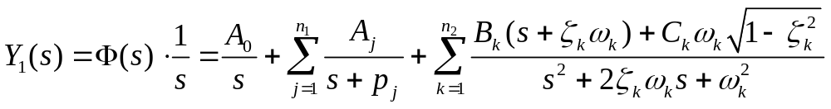

5.1 稳定的基本概念
  根据拉式变换的线性性质，
  y₁(t)可看作零状态解，即由输入引起的响应； y₂(t)可看作零输入解，即由初始状态引起的响应。
  对于BI-BO稳定性，可考察系统在阶跃输入下， y₁(t)的变化情况：
  那么
西安交通大学自动化系

Slide 21
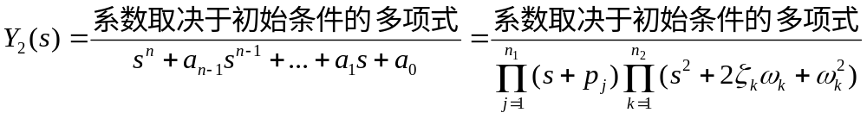
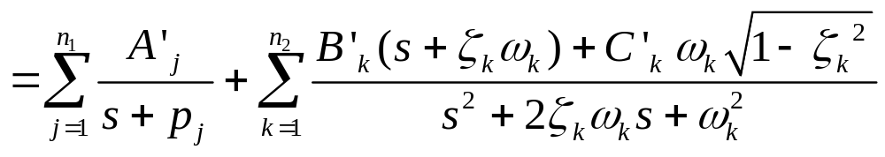
5.1 稳定的基本概念
  对于渐近稳定性，可考察 y₂(t)的变化情况：
  拉式反变换后，得时域表达式
西安交通大学自动化系

Slide 22


5.1 稳定的基本概念
几点说明
  稳定性是线性定常系统自身的一个属性，它只与系统的结构和参数有关，而与输入、输出信号以及初始条件无关；
  如果特征方程中有一正实根，它的对应项将单调增长；
  如果特征方程中有一对实部为正的共轭复根，它的对应项将振荡发散；
  如果特征方程中有一个零根，它对应一个常数项，系统可在任何状态下平衡，称为随遇平衡状态；
  如果特征方程中有一对共轭虚根，它对应于等幅的周期振荡，称为临界平衡状态；
  从控制工程的角度讲，临界平衡和随遇平衡均属于不稳定状态。
s平面
稳定区
临界稳定
不稳定区
西安交通大学自动化系

Slide 23
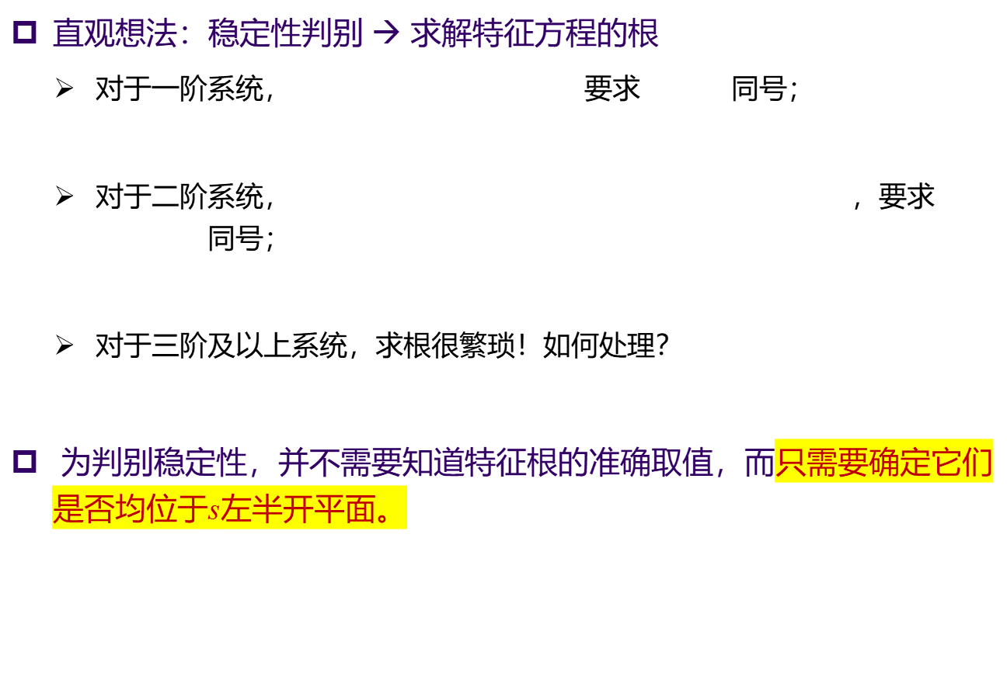
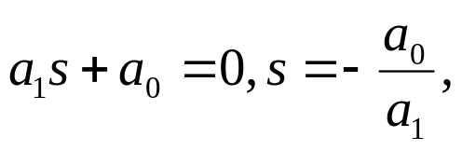

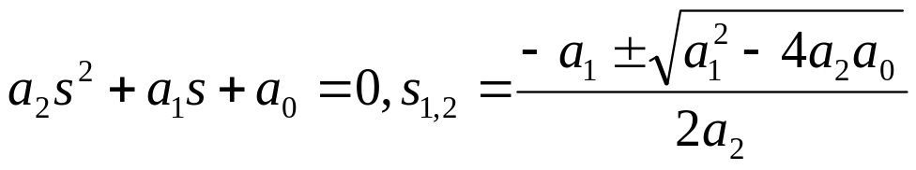

5.2 劳斯稳定性判据
西安交通大学自动化系

Slide 24




5.2 劳斯稳定性判据
西安交通大学自动化系

Slide 25




5.2 劳斯稳定性判据
劳斯阵的构造：
  前两行由特征方程的系数组成：第1行为第1，3，5，…项系数，第2行为第2，4，6，…项系数；
  其余各项由相邻前两行的第一列和后一列构成的行列式取负值后再除以上一行第一列元素得到。
依此类推……
西安交通大学自动化系

Slide 26






5.2 劳斯稳定性判据
西安交通大学自动化系

Slide 27










5.2 劳斯稳定性判据
－1 3
-1 3 （×2）
劳斯阵第1列变号2次，系统不稳定，且在s的右半平面有两个极点。
1
1 （ ）
西安交通大学自动化系

Slide 28










5.2 劳斯稳定性判据
令 ，则
第1列变号2次，系统不稳定，且在s右半平面有两个极点。
西安交通大学自动化系

Slide 29

5.2 劳斯稳定性判据
西安交通大学自动化系

Slide 30








5.2 劳斯稳定性判据
例4：特征方程 ，判稳。
解：构造劳斯阵过程如下
辅助方程为 ，求导得 ，或 ，用1，3代
替全零行即可。
1 3
第1列元素均大于零，系统似乎是稳定的；还需进一步计算大小相等位置径向相反的根再来判稳。由辅助方程得
可知系统临界稳定。
西安交通大学自动化系

Slide 31


5.4 劳斯稳定性判据的应用
判别系统的稳定性
  例1：系统的特征方程为 ，试判断系统的稳定性。
  解：列写劳斯阵
劳斯阵第1列元素符号变化两次，系统在 s 右半平面有两个极点，系统不稳定。
西安交通大学自动化系

Slide 32




5.4 劳斯稳定性判据的应用
  例2：系统的特征方程为 ，试判断系统的稳定性，并求出每个特征根。
  解：列写劳斯阵
  第3行全为0，由前一行系数构造如下辅助方程：
  其导数为 ，采用1、12 代替第3行，继续列写劳斯阵
第1列元素均大于零，系统似乎是稳定的；还需进一步计算大小相等位置径向相反的根再来判稳。
系统有两对虚根，临界稳定
西安交通大学自动化系

Slide 33








5.4 劳斯稳定性判据的应用
西安交通大学自动化系

Slide 34



5.4 劳斯稳定性判据的应用
分析参数变化对系统稳定性的影响
  例3：已知系统结构图如下，试求能够保证系统稳定的 k 范围。
  解：闭环传递函数为
  闭环特征方程为
西安交通大学自动化系

Slide 35




5.4 劳斯稳定性判据的应用
  闭环特征方程为
  列写劳斯阵
  要使系统稳定，要求 ， ，即
使系统稳定的最大开环放大系数 K 称为临界放大系数
西安交通大学自动化系

Slide 36





5.4 劳斯稳定性判据的应用
西安交通大学自动化系

Slide 37



5.4 劳斯稳定性判据的应用
  例4：已知系统结构图如下，若使系统特征方程根的实部都不大于 -1，试求 k 的取值范围。
  解：闭环特征方程为
  将 s = x – 1代入上式，整理得
  劳斯阵 若使系统稳定，要求
西安交通大学自动化系

Slide 38






5.4 劳斯稳定性判据的应用
在讨论相对稳定性时，除了考虑极点与虚轴的距离，还要考虑共轭极点引起的振荡情况
极点 对应的时域响应为 ； 越小，衰减越慢； 越大，振荡越激烈
可用共轭极点相对负实轴的张角 表示系统的相对稳定性； 越小，系统的相对稳定性越好
西安交通大学自动化系

Slide 39











5.5 结构不稳定系统的改进措施
结构不稳定系统：仅通过调节参数无法稳定的系统
  例：右图所示液位控制系统
杠杆和放大器的传递函数
执行电机的传递函数
控制对象水箱的传递函数
进水阀门的传递函数
-
西安交通大学自动化系

Slide 40





5.5 结构不稳定系统的改进措施
  闭环传递函数为
  令 ，闭环特征方程可写为
  方程系数为
  劳斯阵为
  无论怎样调节参数 K 和 T 都不能使系统稳定，因此这是一个结构不稳定系统
西安交通大学自动化系

Slide 41
5.5 结构不稳定系统的改进措施
造成系统结构不稳定的原因
  前向通路中有两个积分环节，而传递函数的分子只有增益 K，这导致系统闭环特征方程缺项，即一次项系数为零。
消除结构不稳定的措施：补上特征方程中的缺项
  改变积分性质
  引入开环零点
-
西安交通大学自动化系

Slide 42


5.5 结构不稳定系统的改进措施
1）改变积分性质
  用反馈包围积分环节，破坏其积分性质
  积分性质的破坏将改善系统的稳定性，但会使系统的稳态精度下降
西安交通大学自动化系

Slide 43



5.5 结构不稳定系统的改进措施
2）引入开环零点
  输出的速度反馈
  误差的比例-微分顺馈
西安交通大学自动化系

Slide 44







5.5 结构不稳定系统的改进措施
  比例-微分顺馈形式中的闭环传递函数为
  闭环特征方程为
  方程系数为
  劳斯阵为
  系统稳定的充要条件为
  ，即
  引入比例+微分控制后，补上了特征方程中的一次项系数；
  只要适当匹配参数，满足上述条件，系统就可稳定
西安交通大学自动化系

Slide 45
本节要求
高阶系统的零、极点分布对系统单位阶跃响应的影响
主导极点、偶极子的概念
高阶系统的降阶原则
线性系统稳定的充要条件
劳斯稳定性判据
  劳斯阵的列写
  各种特殊情况下的判稳方法
  考察系统参数变化对稳定性的影响
  相对稳定性
结构不稳定系统及其改进思路
西安交通大学自动化系

